Slide 1

Transformer复现
2026年7月3日
庄子硕

Slide 2
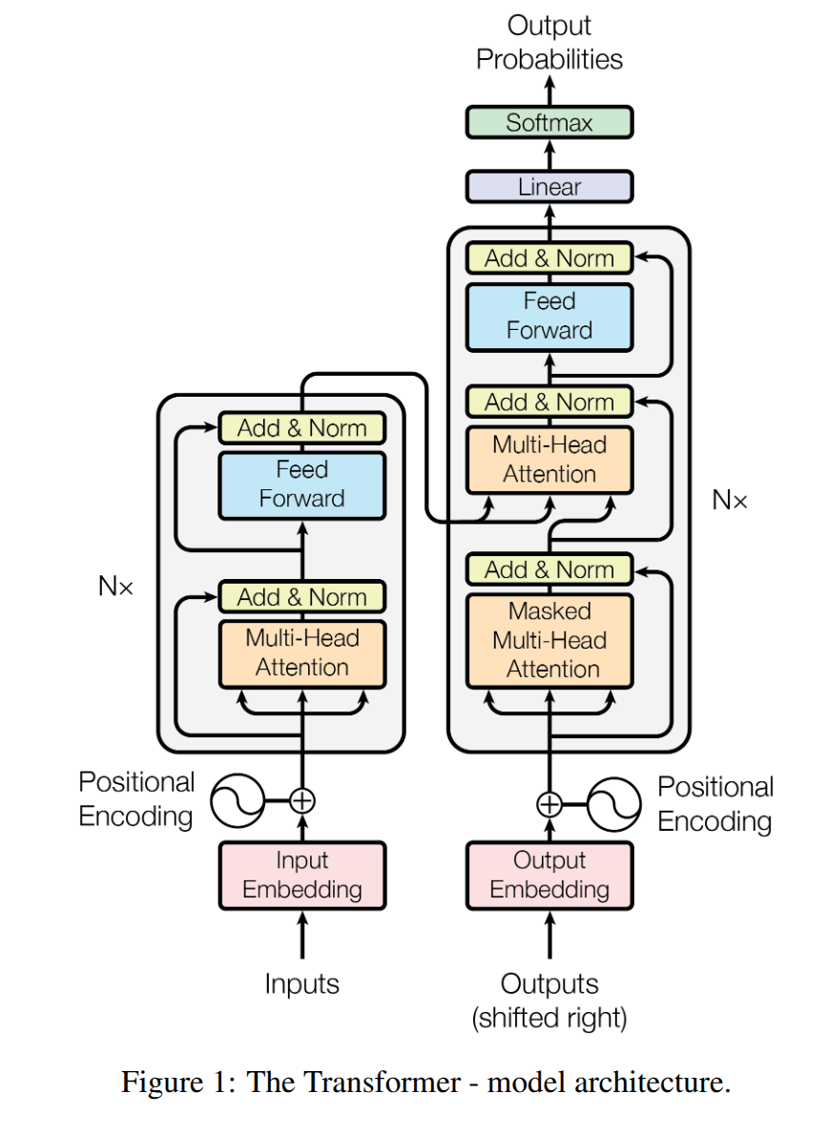
目录
一、前期准备
二、复现流程
三、问题
四、总结

Slide 3
一、前期准备
过一遍论文了解大概，后续复现过程中再回来看细节
看blog了解细节[https://blog.csdn.net/m0_59772307/article/details/137904087[csdn vip没看],https://www.cnblogs.com/kongen/p/18088002]
查BLEU和BPE具体实现方法[https://www.bilibili.com/video/BV1Jb411W7ah/?spm_id_from=333.337.search-card.all.click&vd_source=08e9ae27bb3adb083bafbda9ce4acc91]
torch和cuda配conda环境
查找WMT 2014 English-German数据，官网[https://www.statmt.org/wmt14/]有点不清晰，选择Kaggle[https://www.kaggle.com/datasets/mohamedlotfy50/wmt-2014-english-german]和Hugginface[https://huggingface.co/datasets/wmt/wmt14]的数据

Slide 4
二、复现流程
数据加载通过pd和torch.Dataset实现[学习了torch的数据加载流程:Dataset->Sampler->collate_funciton构成DataLoader，对Dataloader调用迭代器方法获得下一个batch]
给出两种实现：
1.使用torch.transformer直接运行，目的是测试config和数据加载是否有问题[这里config写成de2en了]，以及BLEU测试效果
2.使用基于torch.nn.liner和基本的组件构成attn、ffn，继续构成encoder和decoder、transformer整体架构，目的是测试实现是否有问题
结果如下：
https://github.com/Gingkoleaves/TJ_Reproduce_Transformer

Slide 5
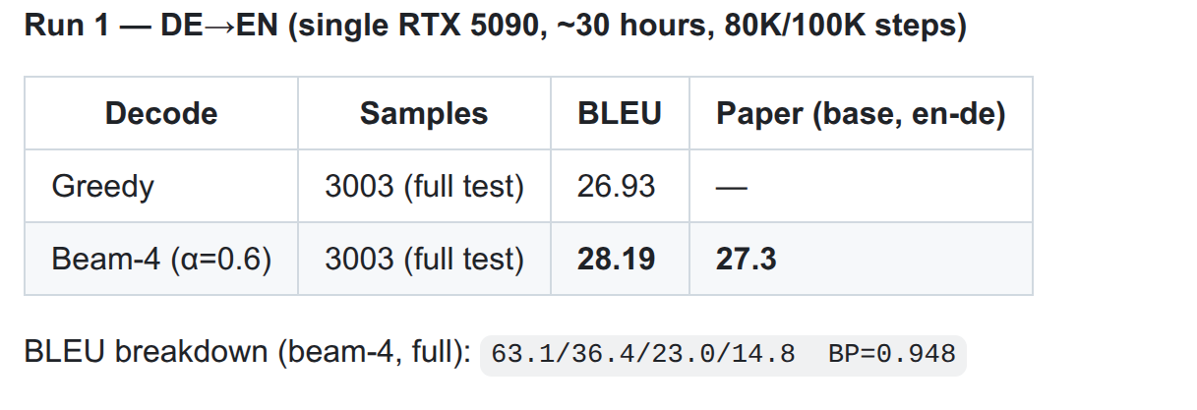
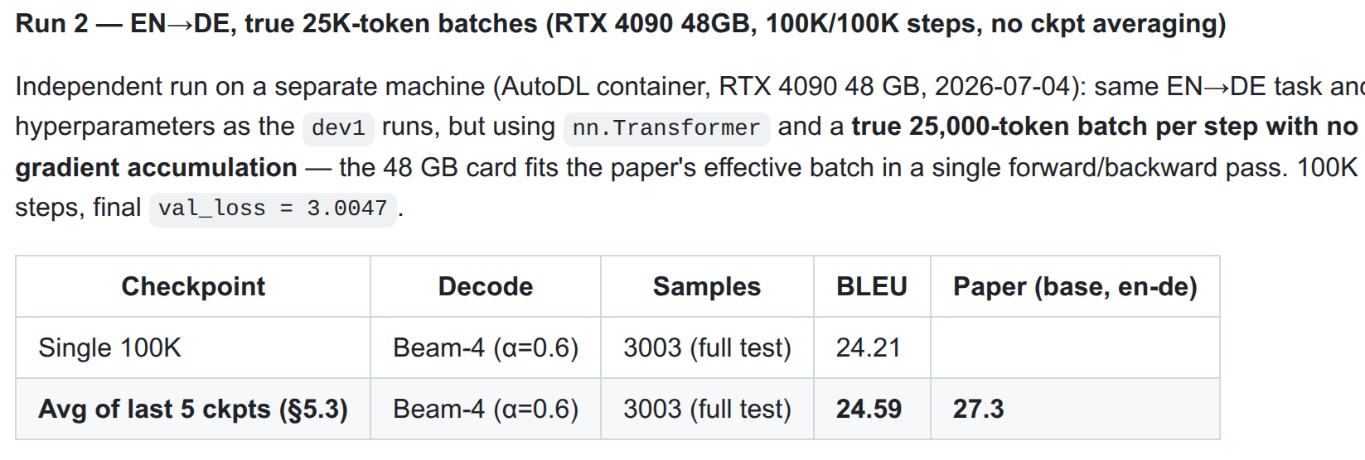
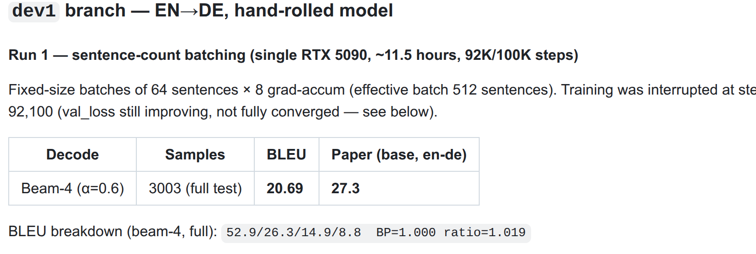
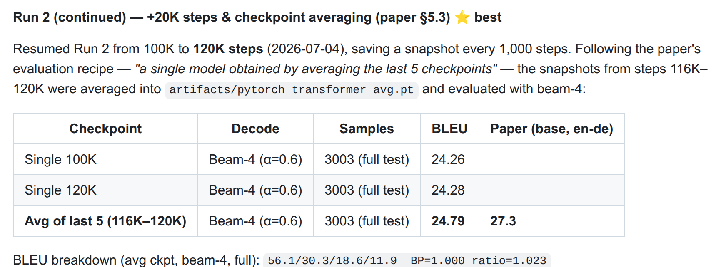
二、复现流程

Slide 6
三、问题
Q2: 每次bpe需要重建encode的length A2: 引入lengths的cache
Q3: 语法错误和接口设计 A3: 先写出主干，ai检测
Q4: 拆分transformer时出现跨部件的调用 A4: 提供专门方法实现；进一步地，直接把需要调用的操作封装在部件中(position-embedding、tgt_mask)
Q5: 参数初始化没有明确写出 A5: 使用Xavier/标准正态；embedding使用xavier发现smoke测试时不下降，debug发现瓶颈时pos盖过bpe的内容[0.7：0.4]，根号d-model缩放**ERROR：应该是^-0.5**；修复后成功返回1:1
Q6: bpe重新训练耗时 A6: 存储vocab和merge过程来避免反复训练；考虑减少大量数据的反复cp-paste，resort和sample时通过index操作和getitem
Q7: 过拟合[log](log.txt) A7: 调整初始化，增加layernorm【attn】；但是后面发现可能没有，因为在6w steps时下降了
Q8：效果不够好 A8：查看训练日志，发现val-loss仍然缓慢下降，尝试增加steps和扩大batch
其他细节：encoder、decoder共享参数、embedding的本质是one-hot到tensor的映射等

Slide 7
四、总结
1.深入了解了transformer结构、以及bpe和BLEU评价指标的计算方式
2.明确了torch的数据加载流程，Dataloader\Dataset\Sampler\collate_fn的配合
3.设计各组件接口，保证private与功能性的权衡[这里为了沿用main的test-code，保留了一些从transformer的接口]
4.handmade版本的BLEU显著低于原实现，可能是dataloader按句子提供，token数量上每次forward过程比原实现少40%左右的原因
5.修改后与原实现比较接近，可能是tokenizer分词[包括大小写是否需要转换]、seed设置，翻译长度限制[我的实现是max-len=256,original 是src-token数量+50]，batch仍然不够大等原因导致

Slide 8
References
过程和结果见：https://github.com/Gingkoleaves/TJ_Reproduce_Transformer

